Slide 1
Support de cours pour enseignants d’Architecture et de Génie Civil
Module 4
Qu’est-ce qu’un acier inoxydable ?

Slide 2
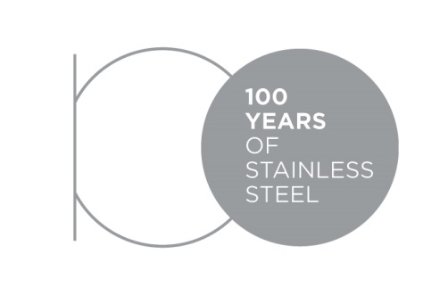
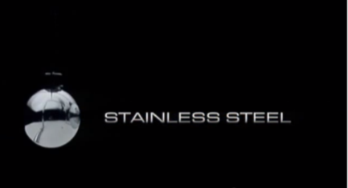
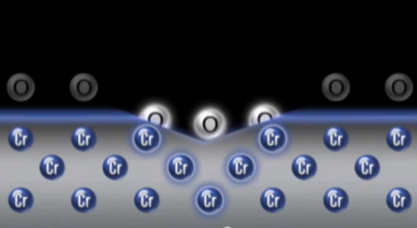
Vidéos
 | 100 ans d’acier inoxydable https://youtu.be/s-vOzrs0m9E
 | Allié pour créer de la valeur durable https://youtu.be/NW4pJwdeISA
 | Autoréparable pour créer de la valeur durable https://youtu.be/z6KoYQXY8T4

Slide 3
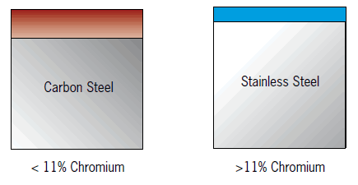
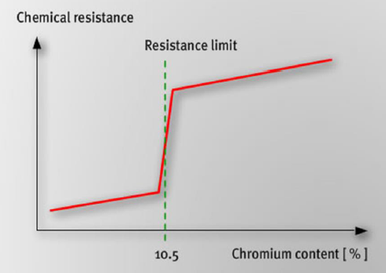
Les aciers inoxydables sont des alliages à base de fer qui contiennent au moins 10,5 % de chrome
Oxydes de fer (rouille)
> 20 μm d’épaisseur
Film de surface passif
~ 2nm d’épaisseur
résistance à la corrosion
Le film passif se forme en quelques minutes
Acier au carbone
Acier inoxydable
< 11 % de chrome
> 11 % de chrome
Résistance chimique
Changement de comportement
Augmenter la teneur en chrome (Cr) augmente l‘efficacité du film passif… mais il y a d’autres facteurs importants qui influent sur la résistance à la corrosion (voir Module 5)
Teneur en chrome (%)

Slide 4
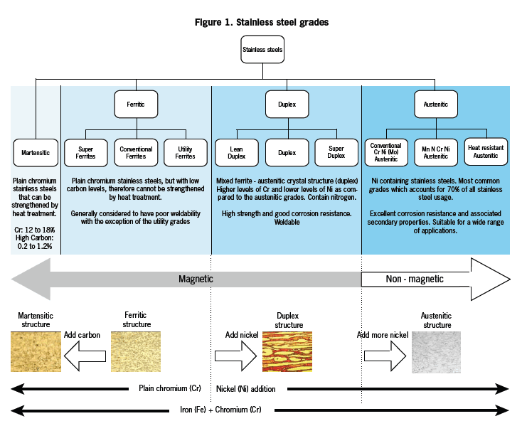
Aciers inoxydables
Martensitiques
Ferritiques
Austéno-Ferritiques
(Duplex)
Austénitiques
Aciers inoxydables au chrome dont la résistance mécanique est obtenue par traitement thermique
Super
Ferritiques
Ferritiques à usage général
Ferritiques
spécifiques
Lean
Duplex
Super
Duplex
Austénitiques conventionnels
Cr Ni (Mo)
Austénitiques au Manganèse
Mn N Cr Ni
Austénitiques réfractaires
Duplex
Aciers inoxydables au chrome avec une faible teneur en carbone ce qui fait que leur résistance mécanique ne peut pas être renforcés par traitement thermique
Structure cristalline mixte austénitique et ferritique (Duplex). Teneur en Cr élevée et teneur en Ni faible comparées aux nuances austénitiques. Contiennent de l’azote
Aciers inoxydables contenant du nickel Ni. Nuances les plus courantes qui représentent 70 % de tous les aciers inoxydables
Cr : de 11 à 18 %
C : 0,2 à 1,2 %
Ni: 0 à 4%
Soudabilité médiocre sauf les nuances stabilisées au Nb, Ti, Zr qui se soudent très bien
Haute résistance mécanique et bonne résistance à la corrosion
Excellente résistance à la corrosion et propriétés secondaires associées. Convient à un large champ d’applications
Magnétiques
Non-magnétiques
Structure
martensitique
Ajout de carbone
Structure
ferritique
Ajout de nickel
Structure
Duplex
Encore plus de nickel
Structure
austénitique
Chrome (Cr)
Addition de Nickel (Ni)
Fer (Fe) + Chrome (Cr)

Slide 5
Les nuances au Cr-Ni (Austénitiques)⁴
Sous-groupes :
Cr-Ni | Typiquement EN 1.4301/AISI 304 | Cr : 18 | Ni : 9 |  | Fe : Complément
Cr-Ni-Mo | Typiquement EN 1.4401/AISI 316 | Cr : 18 | Ni 10 | Mo : 2,5 | Fe : Complément
Propriétés communes :
Très bonne résistance à la corrosion qui augmente avec la teneur en éléments d’alliage
... mais qui présentent un risque de Corrosion sous Contraintes (CSC) en atmosphère chlorée chaude (cas des piscines par exemple)
Ductilité et résilience élevées à toutes les températures (y compris très basses )
La résistance mécanique peut être augmentée par déformation à froid (mais pas par traitement thermique)
Très bonne résistance au feu
Très bonnes caractéristiques de formage à chaud et à froid (ductilité, allongement)
Facile à souder (TIG, MIG)
Les mieux connues et toujours les plus utilisées aujourd’hui
Code couleur : | Résistance à la corrosion | Caractéristiques mécaniques | Fabrication

Slide 6
Les nuances au Cr-Mn (Austénitique avec Manganèse)⁵
Nuance typique :
Cr-Mn-Ni-N | Typiquement EN 1.4372/AISI 201 | Cr : 17 | Mn : 7 | Ni : 4 | N : 0,15 | Fe : Complément
Propriétés communes :
Résistance à la corrosion plus faible
... mais beaucoup plus sensibles à la CSC et aux piqûres, particulièrement pour les basses teneurs en Ni et en Cr
Plus grande résistance mécanique
Mauvaises propriétés de formage à froid dues à une écrouissabilité élevée
Mauvaise usinabilité
Plus difficile à souder
Moins chères que les Austénitiques Cr-Ni... mais plus que les ferritiques Cr
Principalement utilisées en Inde et en Chine
Code couleur : | Résistance à la corrosion | Caractéristiques mécaniques | Fabrication

Slide 7
Les nuances au Cr (Ferritiques)⁶
Sous-groupes :
Cr | Typiquement EN 1.4016/AISI 430 | Cr : 17 |  |  |  | Fe : Complément
Cr-Mo | Typiquement EN1.4521/AISI 444 | Cr : 18 | Mo : 2 | Ti+Nb : 0,4 |  | Fe : Complément
Propriétés communes :
Insensibles à la CSC (Corrosion sous Contrainte)
Bonne ductilité (bien que plus faible que celle des nuances austénitiques)
Ne conviennent pas pour des utilisations à très basses températures
La résistance mécanique peut être quelque peu augmentée par écrouissage (mais pas par traitement thermique)
Très bonnes propriétés de formage à froid : moins de retour élastique, moins d’usure des outils mais l’allongement plus faible exige un procédé d’emboutissage différent de celui des nuances austénitiques
Les nuances stabilisées (c’est-à-dire avec Nb et/ou Ti) sont très faciles à souder (TIG, MIG)
Offrent un rapport performance/coût optimal pour de nombreuses applications et sont de plus en plus utilisées
Code couleur : | Résistance à la corrosion | Caractéristiques mécaniques | Fabrication

Slide 8
Les nuances Cr (Martensitiques)⁷
Sous-groupes :
C-Cr | Typiquement EN1.4021/AISI 420 | Cr : 13 | C :0,2 |  | Fe : Complément
C-Cr-Ni | Typiquement EN1.4057/AISI431 | Cr : 16 | Ni : 2 | C : 0,2 | Fe : Complément
A durcissement par précipitation | Typiquement EN1.4542/AISI630 | Cr : 17 | Ni : 4 | Cu : 4 | Fe : Complément
Propriétés communes :
Résistance à la corrosion correcte à bonne et qui augmente avec la teneur en alliage
Haute résistance mécanique obtenue par traitement thermique (et non pas par formage à froid). Capacité d’allongement limitée.
Ne conviennent pas pour les utilisations à très basses températures
Impropres au formage, souvent mis en œuvre par usinage
Peuvent être soudées (TIG, MIG) mais exigent généralement
un traitement thermique post-soudage
Utilisées comme aciers de construction mécanique résistants à la corrosion
Code couleur : | Résistance à la corrosion | Caractéristiques mécaniques | Fabrication

Slide 9
Les Duplex (Austénitiques-Ferritiques)⁸
Sous-groupes :
Cr-Ni | Typiquement EN1.4362 | Cr : 23 | Ni : 4 |  | Fe : Complément
Cr-Ni-Mo | Typiquement EN1.4462 | Cr : 22 | Ni : 5 | Mo : 3 | Fe : Complément
Propriétés communes :
Excellente résistance à la corrosion qui augmente avec la teneur en alliage
Insensibles à la CSC (Corrosion sous Contrainte)
Haute résistance mécanique, bonne ductilité
La résistance peut être améliorée par écrouissage (mais pas par traitement thermique)
Bonnes caractéristiques de formage à chaud ou à froid (ductilité, allongement)
Soudable (TIG, MIG)
Offrent la meilleure combinaison résistance à la corrosion et propriétés mécaniques
Code couleur : | Résistance à la corrosion | Caractéristiques mécaniques | Fabrication

Slide 10
Propriétés physiques^{9, 10}
Matériaux | Module d’élasticité GPa | Coefficient de dilalation thermique 10⁻⁶ °C⁻¹ | Conductivité thermique W m⁻¹ °C⁻¹ | Magnétique | Densité
Austénitiques Cr-Ni | 210 | 18 | 15 | Non | 7.8
Austénitiques Cr-Mn | 210 | 17 | 15 | Non | 7.8
Ferritiques Cr | 220 | 11 | 23 | Oui | 7.7
Duplex Cr-Ni (Mo)-N | 210 | 14 | 15 | Intermédiaire | 7.8
Martensitiques Cr-C | 215 | 11 | 30 | Oui | 7.7
Acier au carbone | 210 | 12 | 18 | Oui | 7.8
Cuivre | 135 | 17 | 380 | Non | 8.3
Aluminium | 70 | 22 | 230 | Non | 2.7
Verre | 65 | 9 | 1,7 | Non | 2.5
Béton | 48 | 10 | 1 | Non | 2.5

Slide 11




Normes pour les aciers inoxydables
Principales normes internationales :
ISO | EN | ASTM/AISI | UNS | JIS
Notes : La plupart des pays se réfèrent aux normes ci-dessus qui sont largement admises. Un grand nombre de nuances sont très similaires dans toutes ces normes. Liste des normes américaines : réf. 11 Liste des normes européennes : réf. 12 Des tableaux de correspondance sont disponibles : réf. 13 – 15

Slide 12
Principales nuances pour l’Architecture, le Bâtiment et la Construction :
EN 10088-4 (tôles/plaques/bandes)^{16, 17}
Nuance | ASTM UNS | C Poids % | Cr Poids % | Ni Poids % | Mo Poids % | Autre | Utilisation typique^{3,4}
4003 | S40977 | 0,02 | 11,5 | 0,5 | - | - | Intérieurs chauffés ou non
4016 | 430 | 0,04 | 16,5 | - | - | - | Revêtement intérieur décoratif
4509 4510 | S43932 439 | 0,02 0,02 | 18 17 | - - | - - | Nb, Ti Ti | Toitures (sauf milieu marin), souvent étamées pour la patine, et évacuation des eaux de pluie
4521 | 444 | 0,02 | 17,8 | - | 2,1 | Ti | Installations sanitaires
4301 4307 4306 | 304 304L 304L | 0,04 0,02 0,02 | 18,118,118,2 | 8,1 8,1 10,1 | - - - | - - - | Intérieurs et extérieurs de bâtiments en atmosphères industrielles normales et éloignés des côtes
4401 4404 4571 | 316 316L 316Ti | 0,04 0,02 0,04 | 17,2 17,2 16,8 | 10,1 10,1 10,9 | 2,1 2,1 2,1 | - - Ti | Applications sous humidité permanente, zones côtières, atmosphères industrielles polluées ou près de routes où des sels de déverglaçage peuvent être utilisés
4529 4547 | N08926 S31254 | 0,01 0,01 | 20,5 20,0 | 24,8 18,0 | 6,5 6,1 | N, Cu N, Cu | Tunnels routiers et intérieur de piscines
ABC = Architecture, Bâtiment et Construction

Slide 13
Principales nuances pour l’Architecture, le Bâtiment et la Construction :
EN 10088-5 (barres/fils/profilés)¹⁸
Nuance | ASTM UNS | C Poids % | Cr Poids % | Ni Poids % | Mo Poids% | Autres | Utilisation typique⁶
4003 | S40977 | 0,02 | 11,5 | 0,5 | - | -
4016 | 430 | 0,04 | 16,5 | - | - | - | Crochets d’ardoises
4542 | 630 | 0,04 | 16,0 | 4,0 |  | Cu, Nb | Tirants et pièces mécaniques
4301 4307 4311 4567 | 304 304L 304N 304Cu | 0,04 0,02 0,02 0,02 | 18,1 18,1 18,1 17,1 | 8,1 8,1 8,6 8,6 | - - - - | - - N Cu | Ronds à béton Fixations A2
4401 4404 4429 | 316 316L « 316LN » | 0,05 0,02 0,02 | 16,6 16,6 16,6 | 10,1 10,1 11,1 | 2,1 2,1 2,6 | - - N | Intérieurs et extérieurs de bâtiments en atmosphères industrielles normales et éloignés des côtes Ronds à béton
4529 4547 | « 926 » S31254 | 0,01 0,01 | 20,5 20,0 | 24,8 18,0 | 6,5 6,1 | N, Cu N, Cu | Tunnels routiers et intérieur de piscines
4362 | S32304 | 0,02 | 22,5 | 3,6 | 0,3 | N, Cu | Ronds à béton et pièces mécaniques
4462 | S32205 | 0,02 | 21,5 | 4,6 | 2,8 | N | Ronds à béton et pièces mécaniques

Slide 14

L’« arbre » des aciers inoxydables

Slide 15
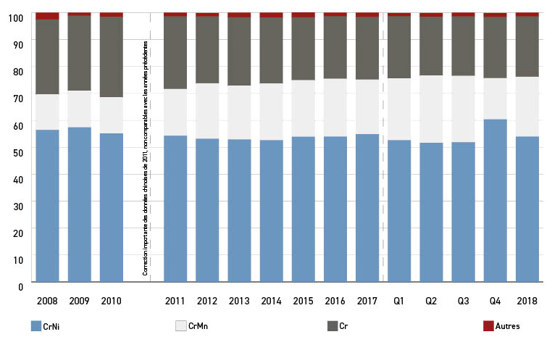
Répartition de la production mondiale
d’acier inoxydable par familles¹⁹
Actualisé !
Les prix élevés du Ni favorisent le remplacement des nuances au Cr-Ni courantes par des nuances au Cr-Mn ou au Cr
Les nuances Duplex, marginales aujourd’hui, devraient progresser dans le futur

Slide 16
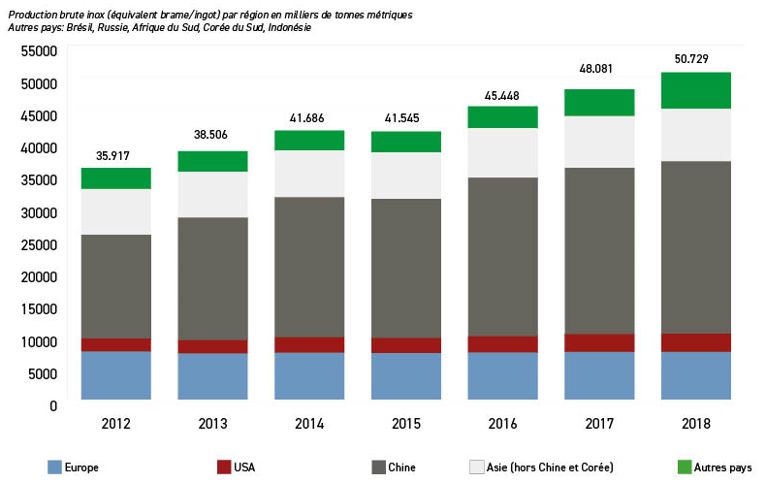
Production mondiale d’acier inoxydable par zones géographiques²
Actualisé
La demande est croissante

Slide 17
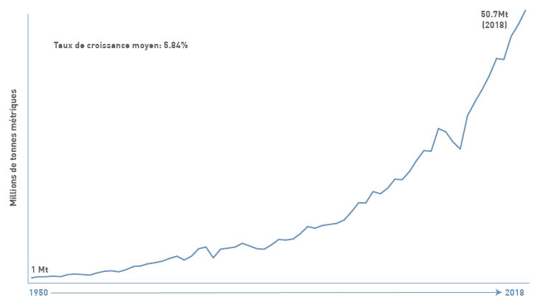
Taux de croissance annuel moyen mondial
Production brute d’inox²² (Millions de tonnes métriques)

Slide 18
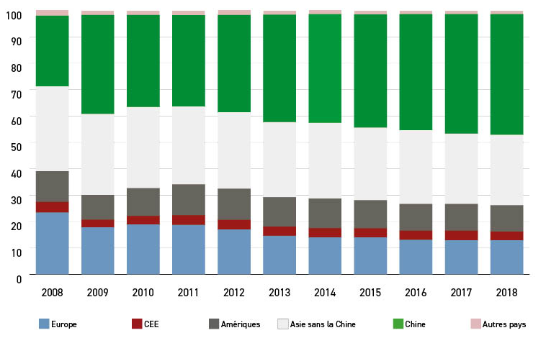
Utilisation apparente d’inox par région
ACTUALISÉ 2019 !

Slide 19
Références (1/2)
https://www.worldstainless.org/Files/issf/non-image-files/PDF/TheStainlessSteelFamily.pdf
http://www.outokumpu.com/en/stainless-steel/about-stainless-steel/stainless-steel-types/pages/default.aspx
D. Peckner Handbook of Stainless Steels Hardcover – June, 1977 ISBN-13: 978-0070491472 ISBN-10: 007049147X
http://www.imoa.info/download_files/stainless-steel/Austenitics.pdf
New « 200 series steels »: An opportunity or a threat to the image of stainless steel? https://www.worldstainless.org/Files/issf/non-image-files/PDF/ISSFNew200seriessteelsAnopportunityorathreat_EN.pdf
The ferritic solution http://www.worldstainless.org/Files/issf/non-image-files/PDF/ISSF_The_Ferritic_Solution_French.pdf
Martensitic stainless steels http://www.worldstainless.org/Files/issf/non-image-files/PDF/ISSF_Martensitic_Stainless_Steels.pdf
Duplex stainless steels: https://www.imoa.info/molybdenum-uses/molybdenum-grade-stainless-steels/architecture/structural-duplex-stainless.php?d=1
https://www.nickelinstitute.org/~/Media/Files/TechnicalLiterature/CapabilitiesandLimitationsofArchitecturalMetalsandMetalsforCorrosionResistanceI_14057a_.pdf
http://www.worldstainless.org/Files/issf/non-image-files/PDF/Euro_Inox/Tables_TechnicalProperties_EN.pdf
http://www.imoa.info/download_files/stainless-steel/2014-8-Specification-and-Guideline-list.pdf
http://www.bssa.org.uk/topics.php?article=370&featured=1
https://www.worldstainless.org/about-stainless/what-is-stainless-steel/standards/

Slide 20
Références (2/2)
Chemical composition of stainless steel flat products for general purposes to EN 10088-2: http://www.bssa.org.uk/topics.php?article=44
Chemical composition of stainless steel long products for general purposes to EN 10088-3: http://www.bssa.org.uk/topics.php?article=46
EN 10088-4:2009 Stainless steels. Technical delivery conditions for sheet/plate and strip of corrosion resisting steels for construction purposes www.worldstainless.org/Files/issf/non-image-files/PDF/Euro_Inox/EN10088-4_EN.pdf
Stainless steel flat products for building – the grades in EN 10088-4 explained: http://www.worldstainless.org/Files/issf/non-image-files/PDF/Euro_Inox/EN10088-4_FR.pdf
EN 10088-5: 2009 Stainless steels. Technical delivery conditions for bars, rods, wire, sections and bright products of corrosion resisting steels for construction purposes.
ISSF publication « Stainless steel in Figures »: https://www.worldstainless.org/Files/issf/non-image-files/PDF/ISSF_Stainless_Steel_in_Figures_2019_English_public_version.pdf

Slide 21
Merci !

